Slide 1
웹 기초 언어
글로컬 IT 학과
김정기 교수

Slide 2
WinSCP (Windows Secure Copy)
WinSCP(Windows Secure CoPy)는 마이크로소프트 윈도용으로 개발된 자유 및 오픈 소스 SFTP, SCP 및 FTP 클라이언트
주요 기능은 로컬 및 원격 컴퓨터 간 보안 파일 전송
또한, WinSCP는 기본적인 파일 관리자와 파일 동기화 기능을 제공

Slide 3
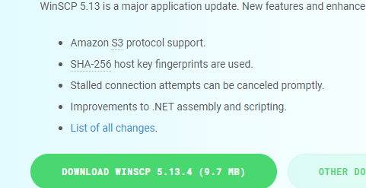
WinSCP 설치
WinSCP 사이트에서 최근 버전을 다운 받음
다운로드 받은 설치파일을 더블클릭. 설치 언어는 한글로 자동 선택

Slide 4
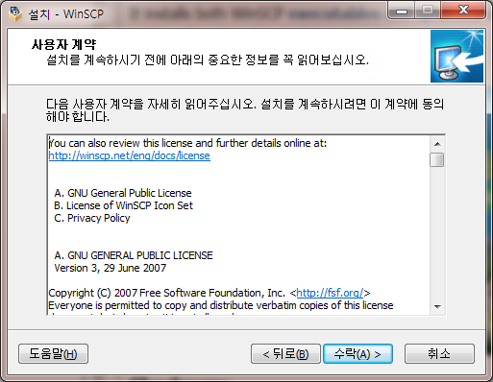
설치 환영 및 사용자 계약 화면
실행 화면에서 “실행” 선택하고 컴퓨터 환경 변경 허용. 사용자 계약 화면에서는 “수락”을 선택

Slide 5
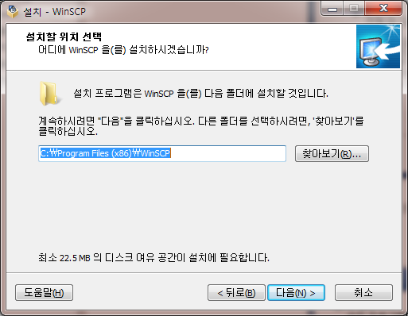
설치 위치 선택

Slide 6
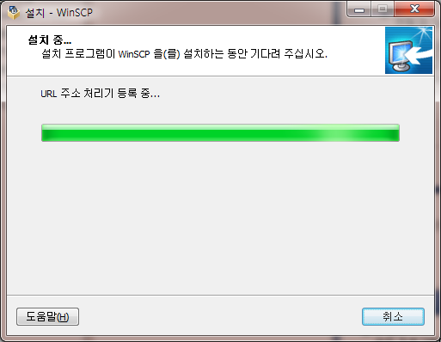
설치 중 화면

Slide 7
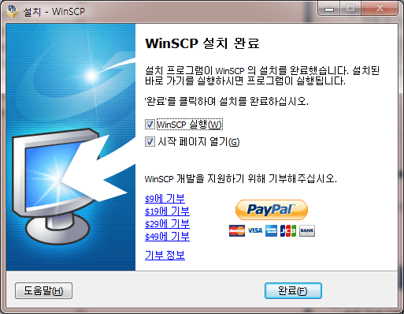
설치 완료 화면

Slide 8
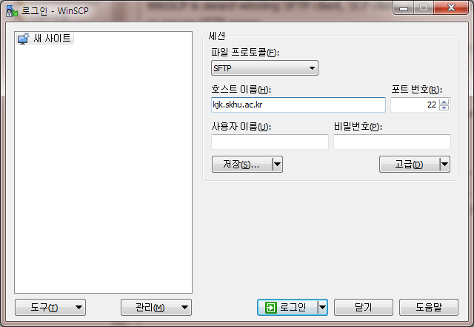
로그인 및 접속
호스트 이름 입력
사용자 이름 입력
비밀 번호는 나중에…

Slide 9
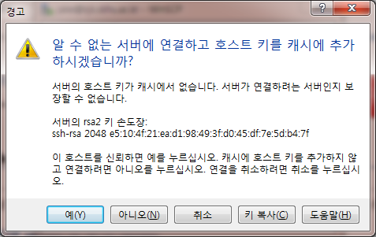
보안 경고 – 호스트 키 등록

Slide 10
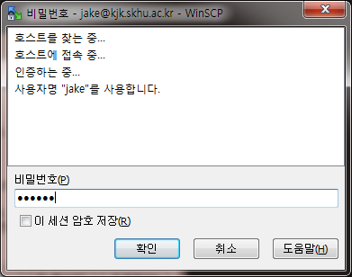
비밀번호 창

Slide 11
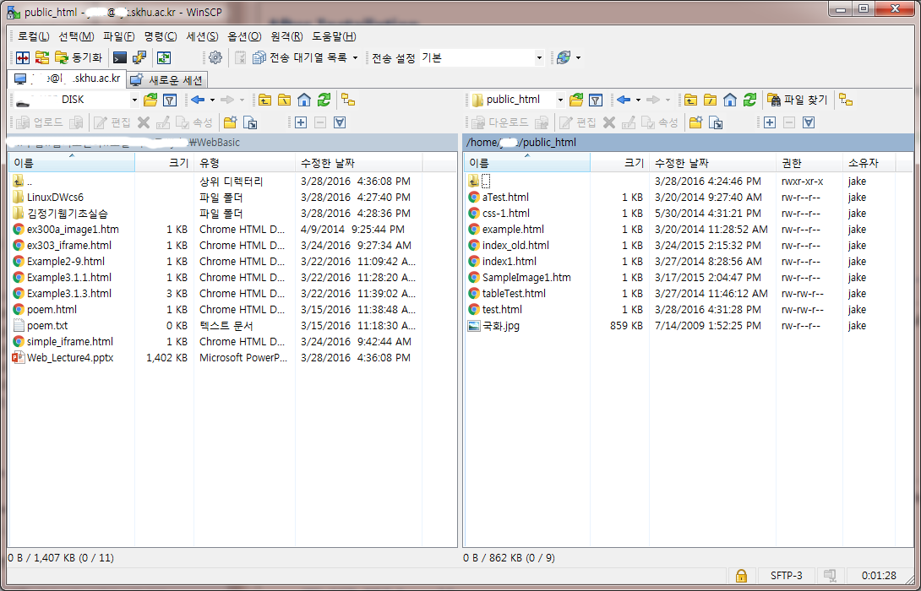
접속 화면
로컬 디스크
로컬 폴더 위치
호스트 폴더 위치
id@호스트
자신의 Id

